Slide 1
Hyvinvointi ja oppiminen
Muijalan koulu 2022

Slide 2
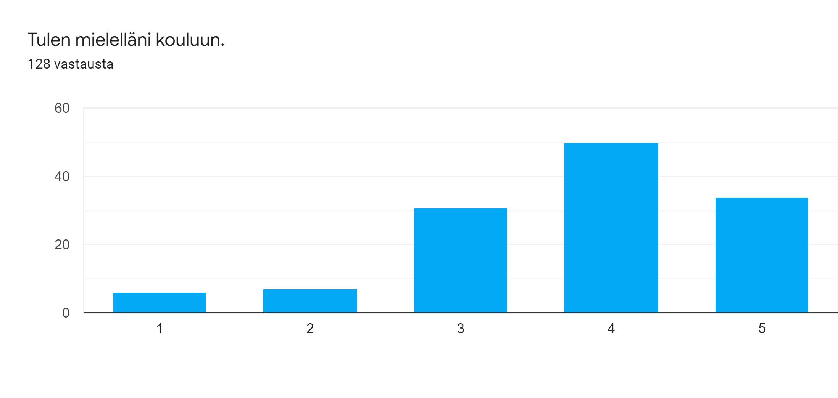

Slide 3
Tulen mielelläni kouluun
Kevään kyselyssä oli nyt enemmän oppilaita, jotka eivät tulleet kouluun niin mielellään kuin aiemmin (85% → 65%)
Suurin syy tähän oli oppilaiden vastausten perusteella väsymys (Olen aina väsynyt, haluaisin nukkua pidempään jne.)
Muijalan henkilökunnan ajatuksia: Koronavuodet saattavat osaltaan vaikuttaa, koulussa on tehty perustyötä, moni yhteinen, koko koulun toiminta on pitänyt jättää syrjään.

Slide 4
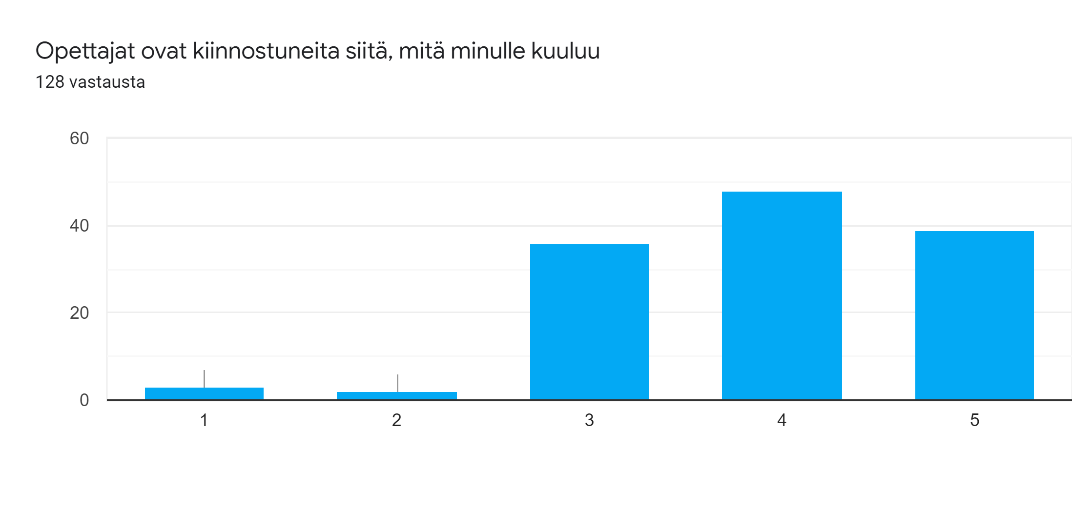
Tulos on parantunut vuoden 2019 ja 2017 kyselyistä (Vaihtoehto 4 tai 5 61% → 68%)

Slide 5
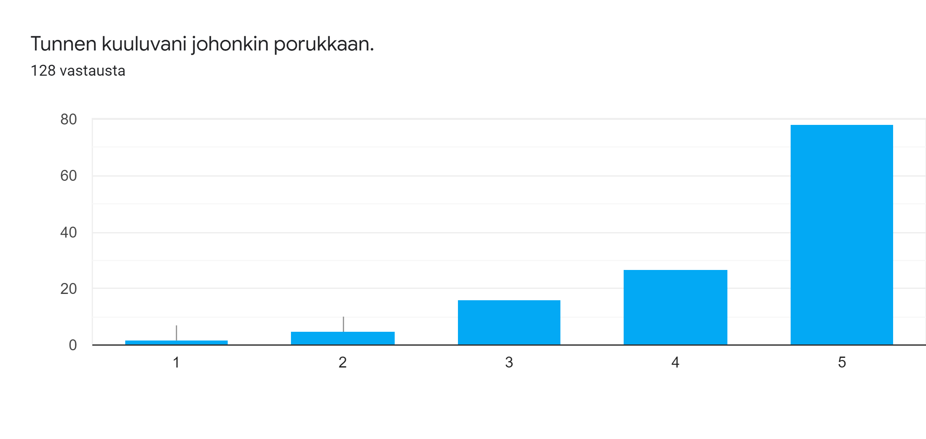
Tulos sama kuin edellisinä vuosina. Tavoitteena, että kaikilla olisi ainakin yksi kaveri ja kaikki tuntisivat kuuluvansa porukkaan.

Slide 6
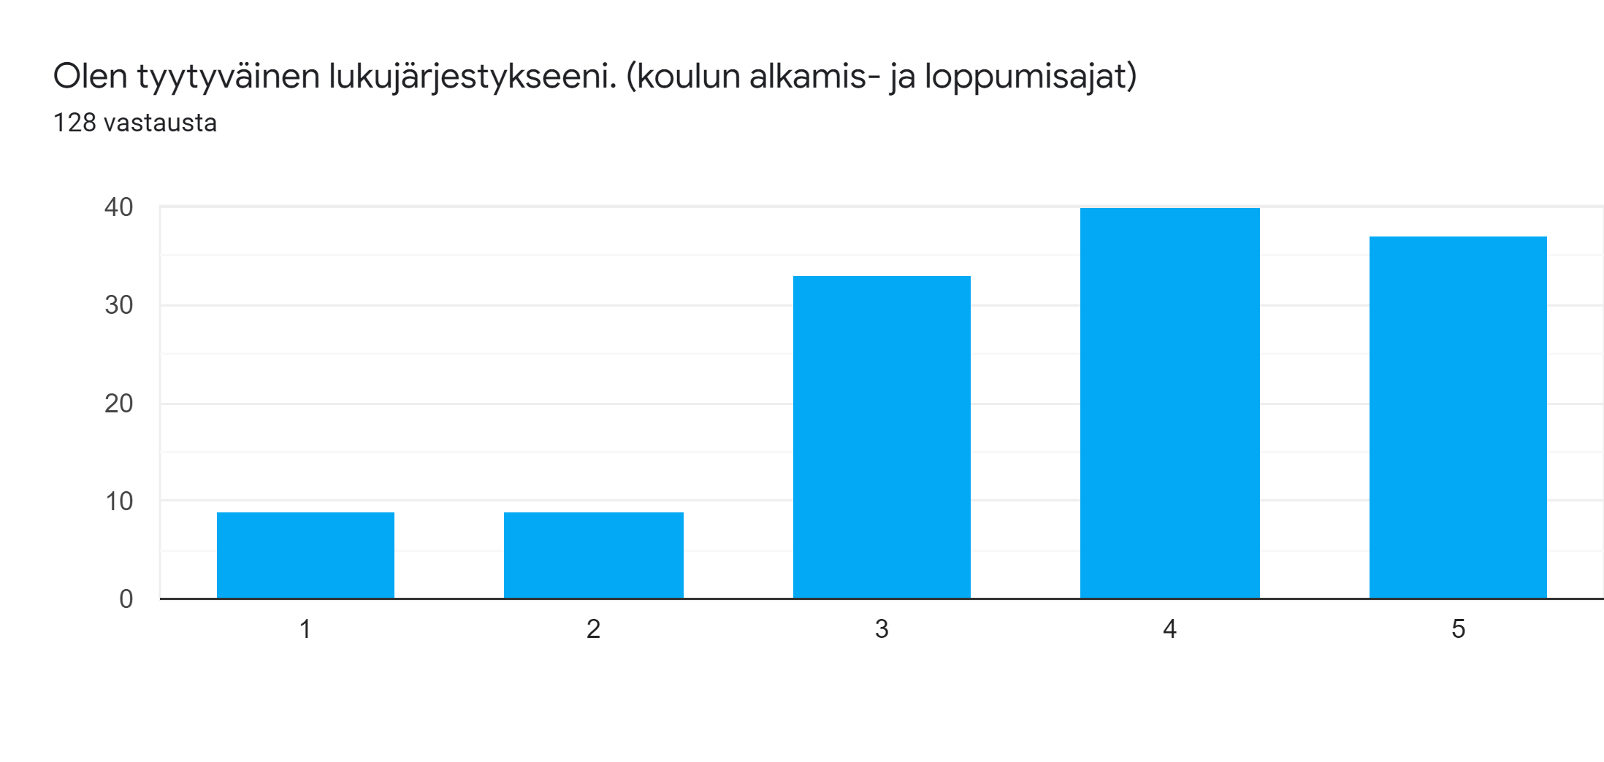
Tulos on heikentynyt (71% →60%)
Syynä liian aikaiset aamut

Slide 7
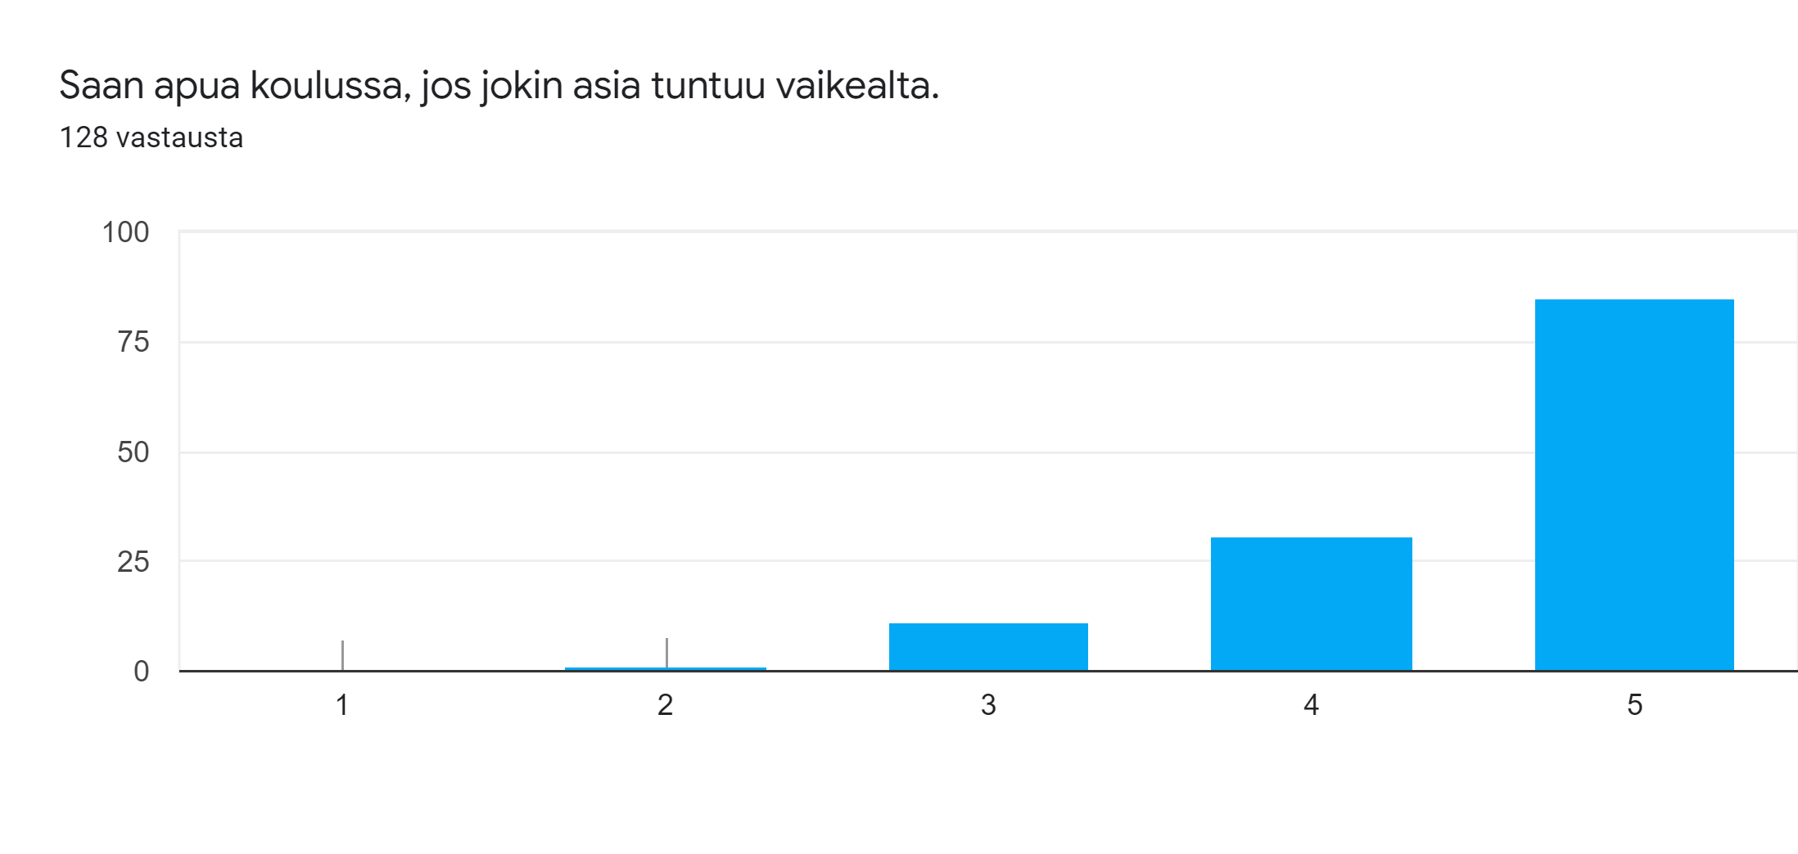
Tulos entisestään parantunut.

Slide 8
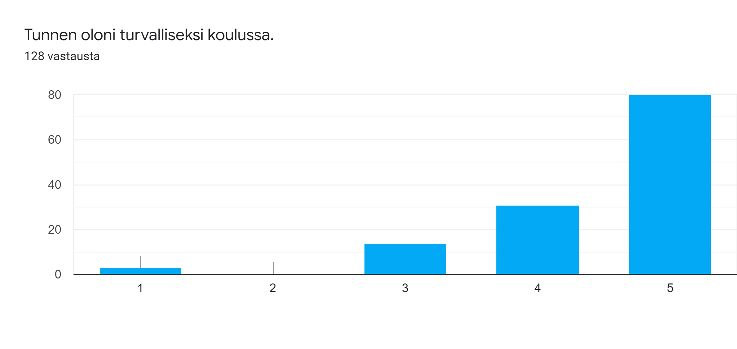
Tulos on sama kuin edellisinä vuosina.

Slide 9
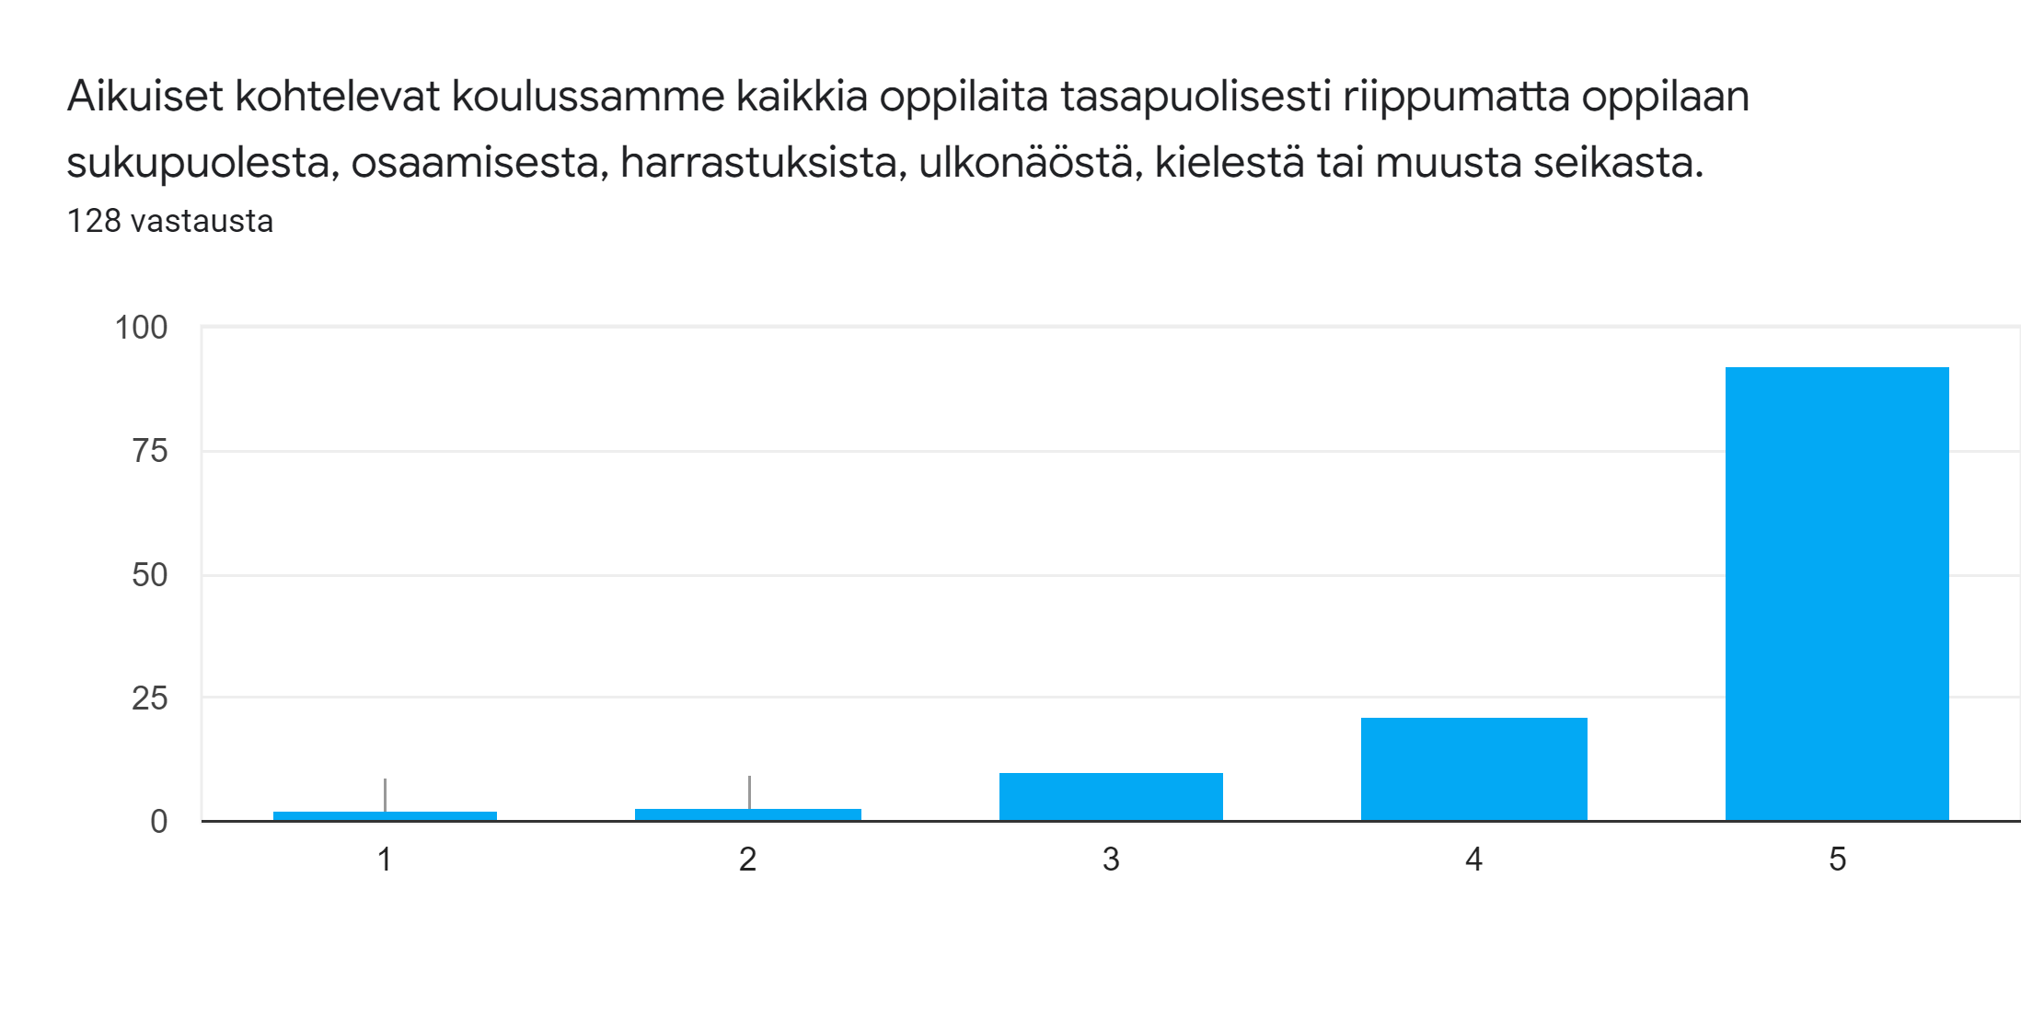
Tulos parempi kuin aiemmin (76%→88%, valitsivat 4 tai 5)

Slide 10
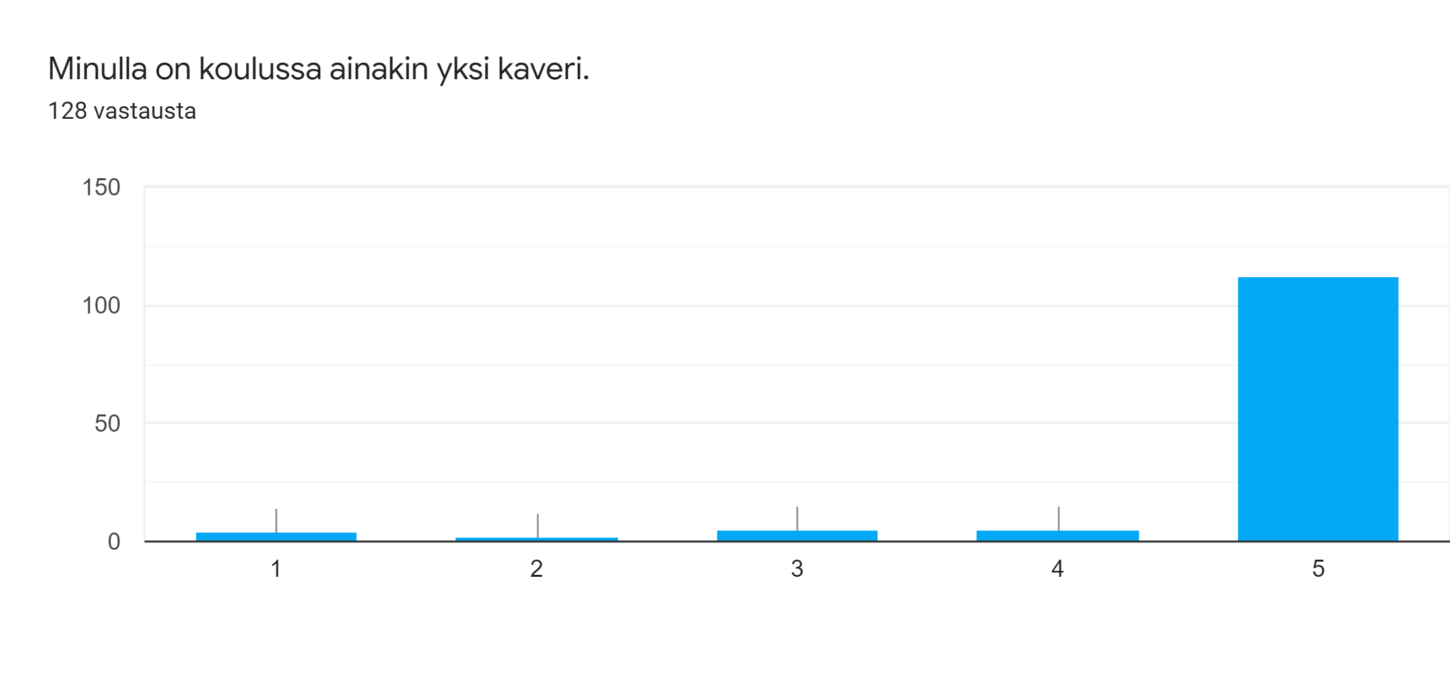
Tulos sama kuin edellisinä vuosina. Tavoitteena, että ihan kaikilla olisi koulussa kaveri.

Slide 11
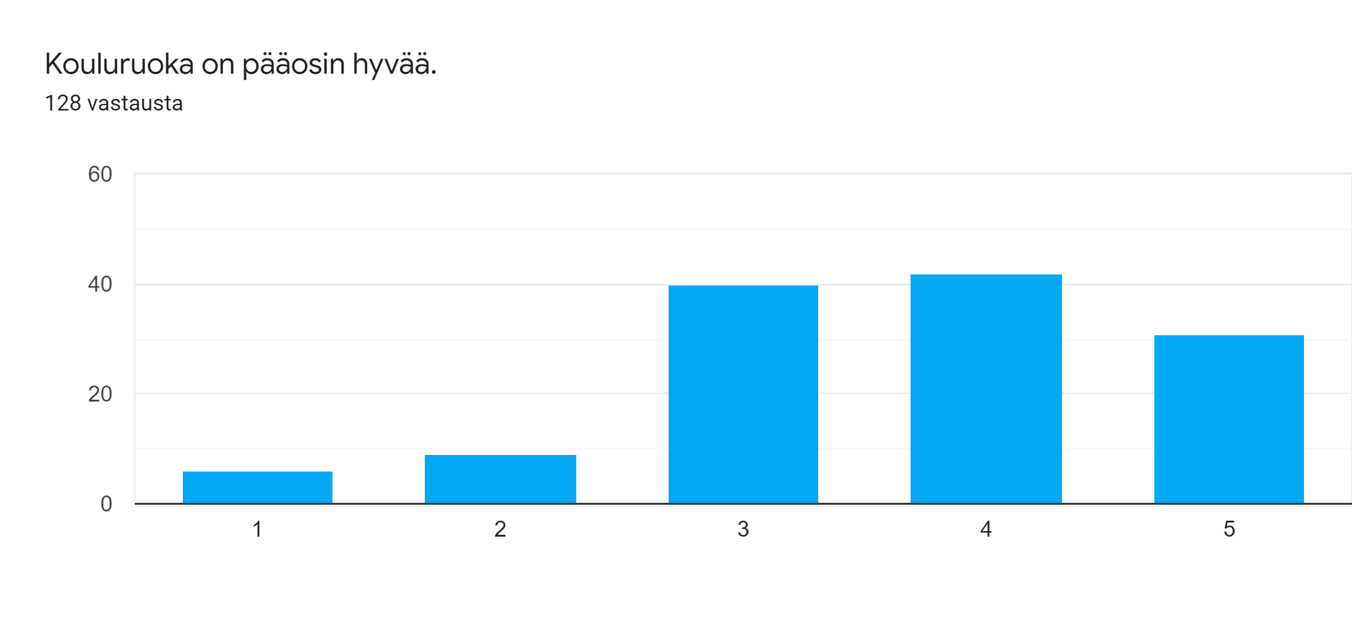
Tulos sama kuin edellisinä vuosina.

Slide 12
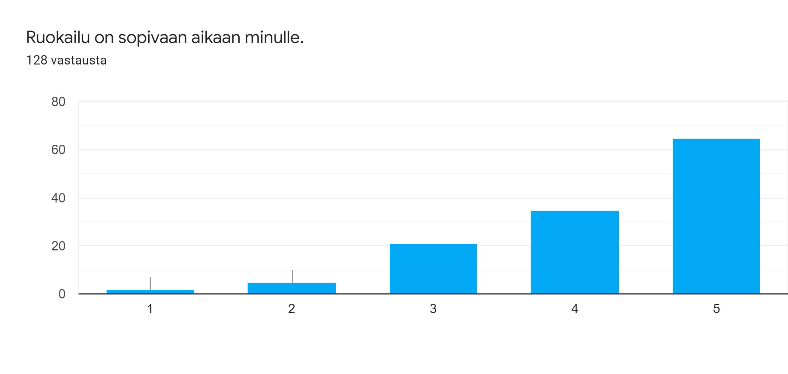
Tulos sama kuin edellisinä vuosina.

Slide 13
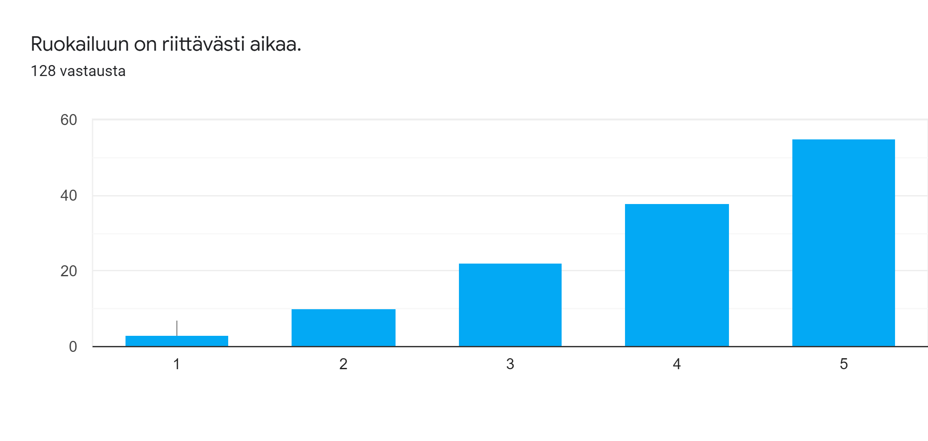
Tulos heikentynyt (82% → 72%).

Slide 14
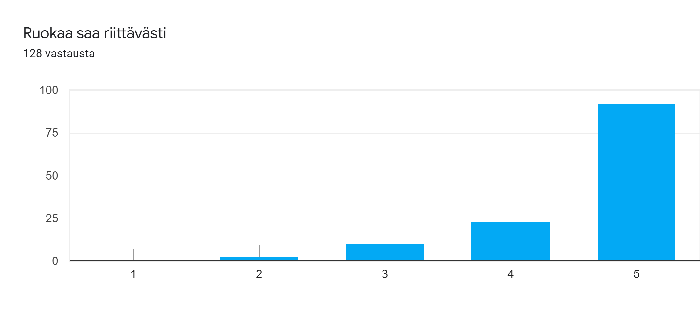
Tulos sama kuin edellisinä vuosina.

Slide 15
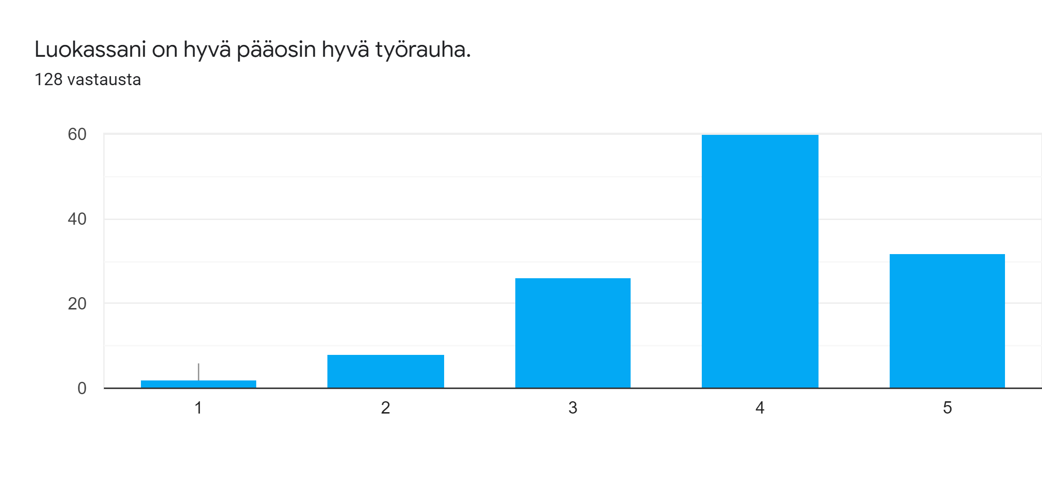
Tulos on edellisten vuosien kaltainen.

Slide 16
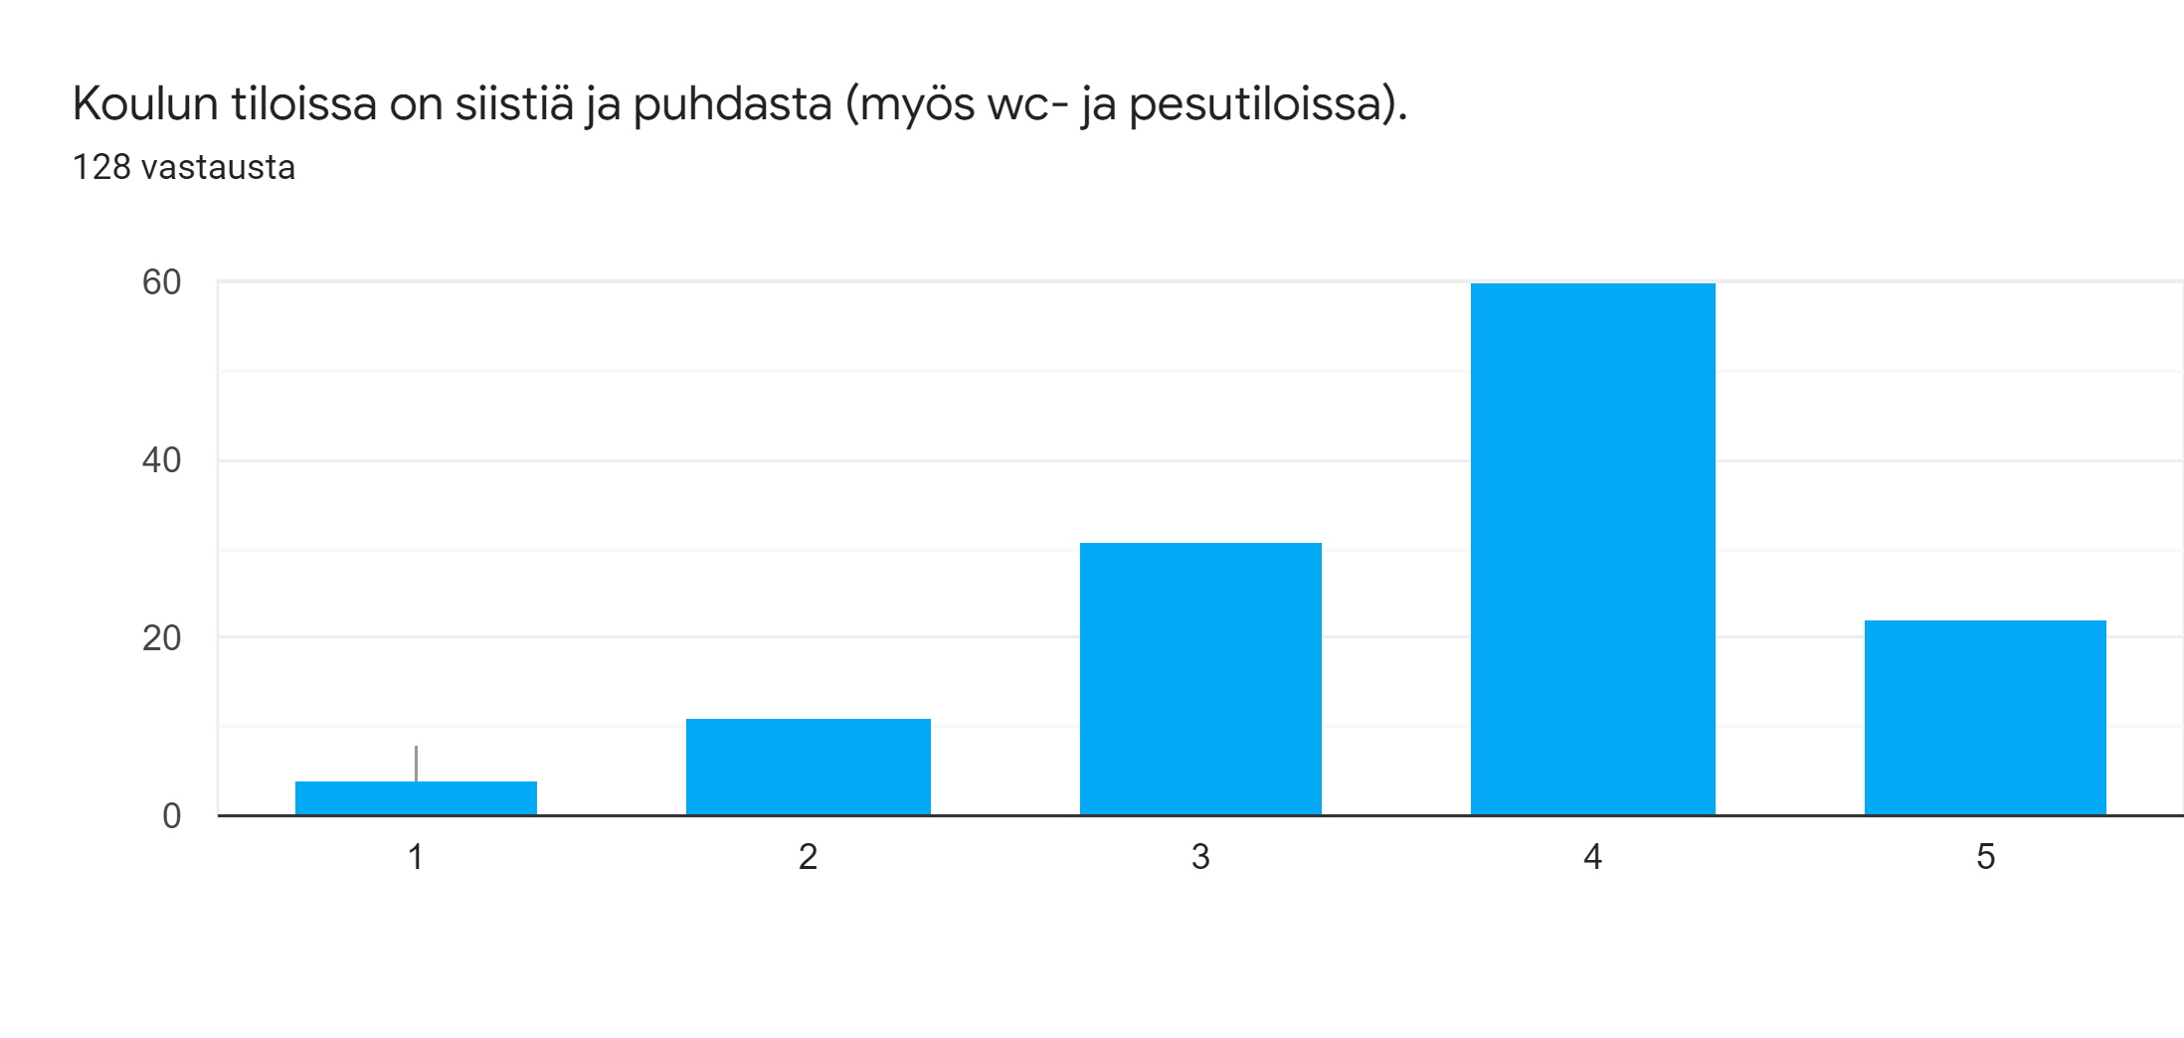
Tulos on sama kuin edellisinä vuosina.

Slide 17
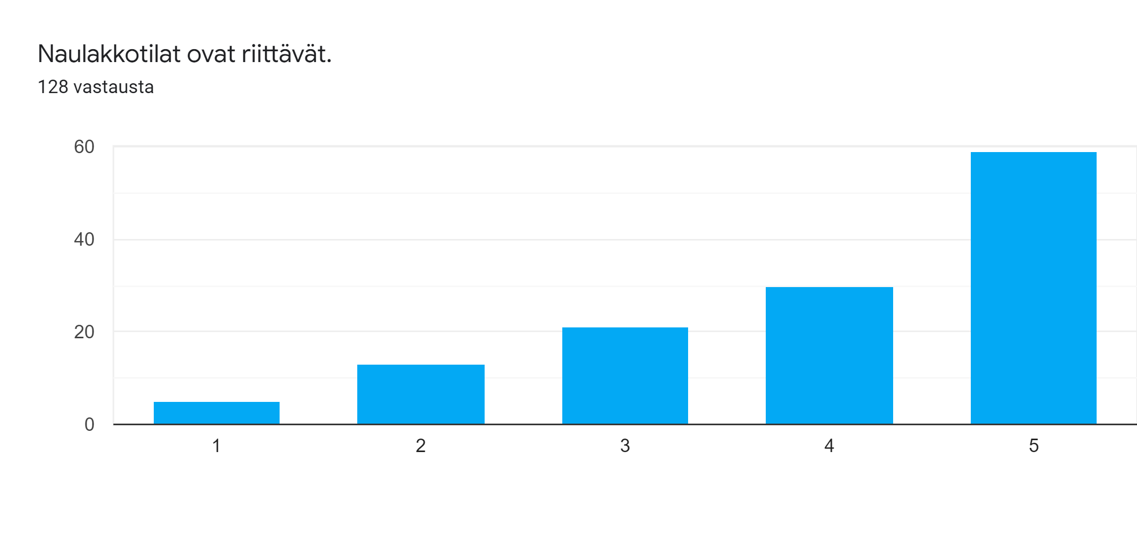
Ei ole kysytty aiemmin.

Slide 18
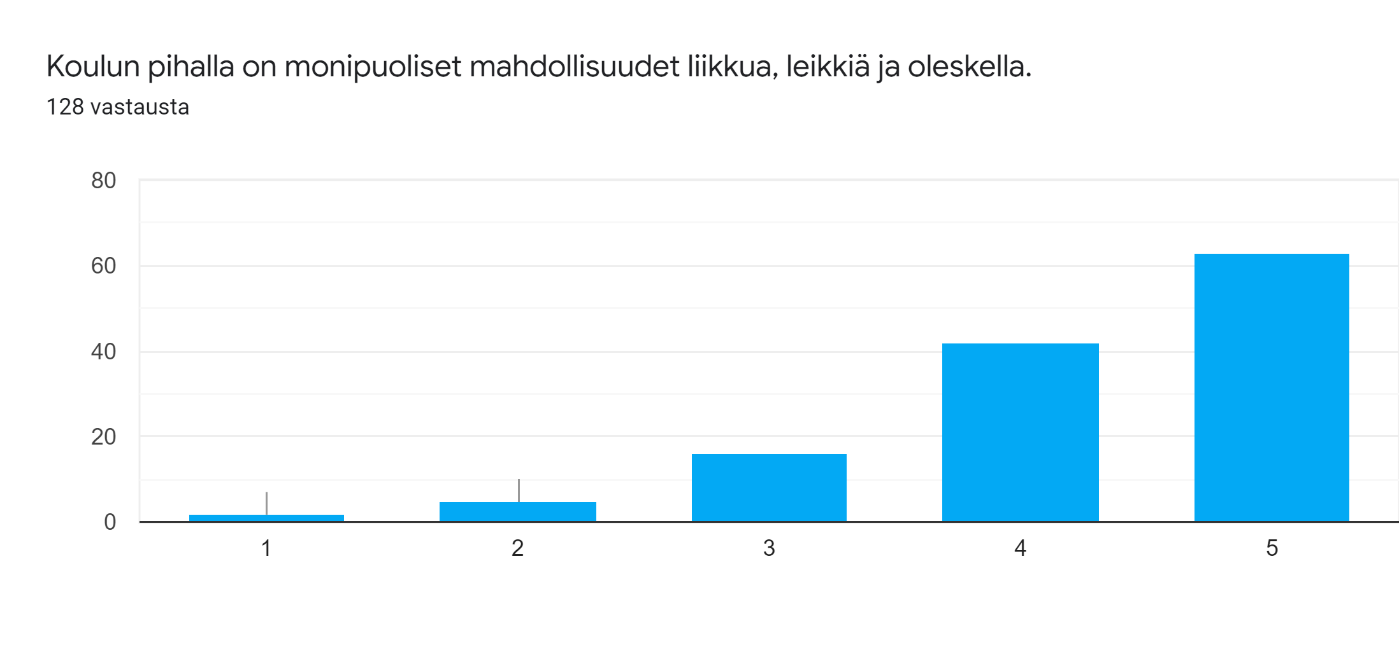
Tulos sama kuin edellisinä vuosina.

Slide 19
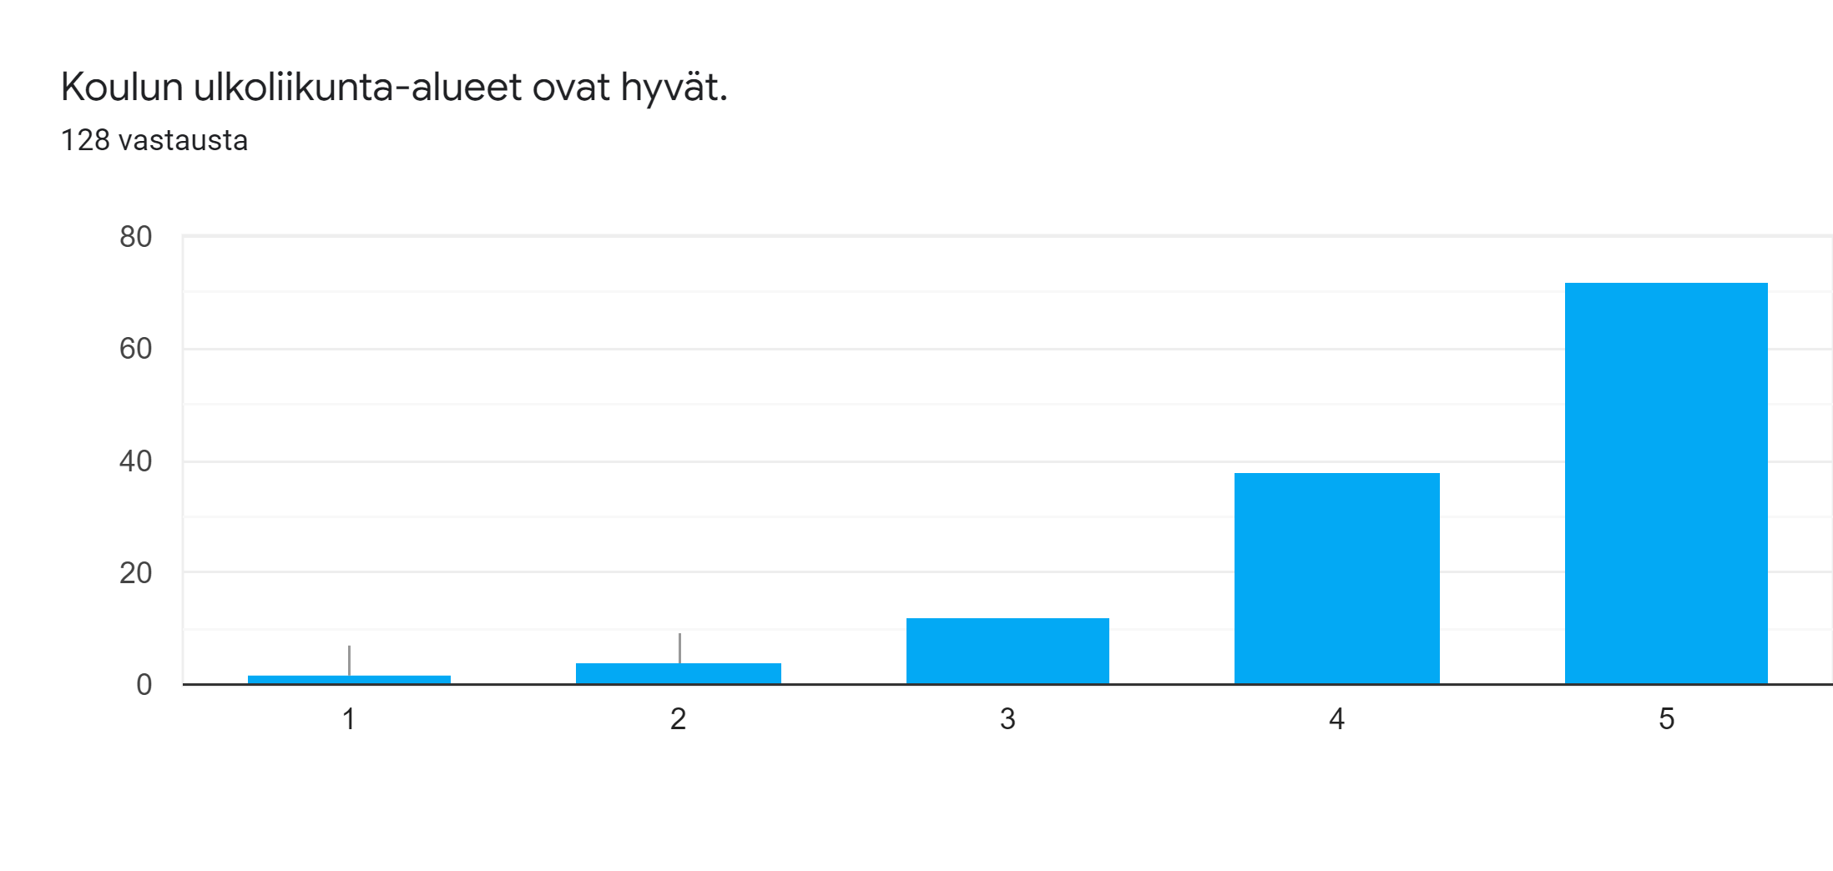
Tulos hieman heikentynyt (91%→ 88% → 81%). Koulun piha kaipaa kunnostusta.

Slide 20
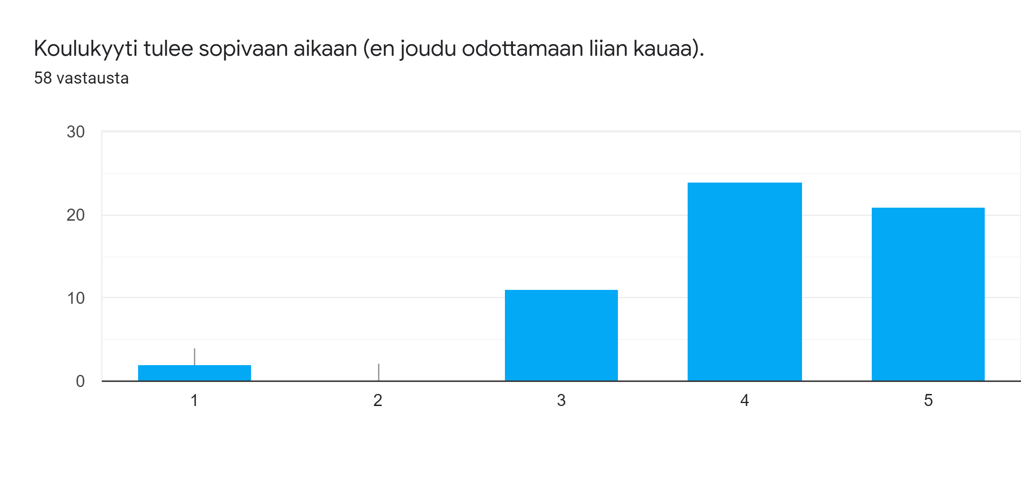

Slide 21
